Slide 1



大数据技术在地学领域应用的探讨
2020.10.20

Slide 2
目 录
一、大数据技术
二、数据库管理技术与地学
三、地震大数据探讨

Slide 3
一、大数据技术
什么是大数据
大数据类型
大数据特点
为什么需要大数据技术
大数据技术有哪些
大数据使用的技术
大数据时代存储面临的问题

Slide 4
大数据及技术
什么是大数据及技术
大数据是指无法在一定时间内用常规软件工具对其内容进行抓取、管理和处理的数据集合。
大数据技术，是指从各种各样类型的数据中，快速获得有价值信息的能力。适用于大数据的技术，包括大规模并行处理（MPP）数据库，数据挖掘电网，分布式文件系统，分布式数据库，云计算平台，互联网，和可扩展的存储系统。
大数据类型
大数据里面的数据，就分三种类型：
结构化的数据：即有固定格式和有限长度的数据。如填的表格就是结构化的数据；
非结构化的数据：不定长、无固定格式的数据，例如网页、语音、视频；
半结构化数据：是一些XML或者HTML的格式等。

Slide 5
大数据及技术
大数据特点
大数据具有5个基本特征(5V)：
Volume，体量巨大。百度资料表明，其新首页导航每天需要提供的数据超过1.5PB（1PB=1024TB），从TB级别，跃升到PB级别；
Variety，数据类型多样。数据类型不仅是文本形式，更多的是图片、视频、音频、地理位置信息等多类型的数据，个性化数据占绝对多数；
Velocity，处理速度快。数据处理遵循“1秒定律”，可从各种类型的数据中快速获得高价值的信息；
Value，价值密度低。以视频为例，一小时的视频，在不间断的监控过程中，可能有用的数据仅仅只有一两秒。
Veracity，真实性。数据的质量。

Slide 6
大数据及技术
为什么需要大数据技术
数据本身没有什么用处，但数据里面包含一个很重要的东西，叫做信息（Information）。数据十分杂乱，经过梳理和清洗，才能够称为信息。信息会包含很多规律，我们需要从信息中将规律总结出来，称为知识（Knowledge）。有了知识，然后利用这些知识去应用于实战，有的人会做得非常好，这个东西叫做智慧（Intelligence）。所以数据的应用分这四个步骤：数据、信息、知识、智慧。
数据
信息
知识
智慧
图1 数据的价值

Slide 7
大数据及技术
大数据技术包括：
数据采集：ETL工具负责将分布的、异构数据源中的数据如关系数据、平面数据文件等抽取到临时中间层后进行清洗、转换、集成，最后加载到数据仓库或数据集市中，成为联机分析处理、数据挖掘的基础。
数据存取：关系数据库、NOSQL、SQL等；
基础架构：云存储、分布式文件存储等；
数据处理：自然语言处理；
统计分析：假设检验、显著性检验、差异分析、相关分析、T检验、方差分析、卡方分析、偏相关分析、距离分析、回归分析等；
数据挖掘：分类 、估计、预测、相关性分组、聚类等；
模型预测：预测模型、机器学习、建模仿真。

Slide 8
大数据及技术
大数据使用的技术
大数据有数据采集、存储、计算三层。
数据采集层，以App、Sass为代表的服务。技术有：Linux、Docker、KVM、MySQL基础、Oracle基础、MongoDB、Redis以及Hadoop MapReduce HDFS YARN等。
数据存储层，比如云存储，相关技术有：HBase、Hive、Sqoop等。
数据计算应用层，技术有：Flume分布式、Zookeeper、Kafka等，以及大数据实时计算的相关技术有：Spark、Storm。
采集层
处理层
存储层

Slide 9
大数据及技术
大数据时代存储面临的问题
容量问题，海量数据存储系统也一定要有相应等级的扩展能力。存储系统的扩展一定要简便，可以通过增加模块或磁盘柜来增加容量，甚至不需要停机；
延迟问题，“大数据”应用还存在实时性的问题；
安全问题，安全标准和保密性需求；
成本问题，成本控制是关键问题。控制成本，要让每一台设备都实现更高的“效率”；数据的积累，实现长期的数据保存，持续进行数据一致性检测以及长期高可用的特性；
灵活性，一个大型的数据存储基础设施一旦开始投入使用，就很难再调整了，因此它必须能够适应各种不同的应用类型和数据场景；
应用感知，在主流存储系统领域，应用感知技术的使用越来越普遍，它也是改善系统效率和性能的重要手段。

Slide 10
二、数据库在地学领域应用
数据库简介
数据库分类
关系型数据库的特点
非关系型数据库的特点
数据库在地学领域的相关应用

Slide 11
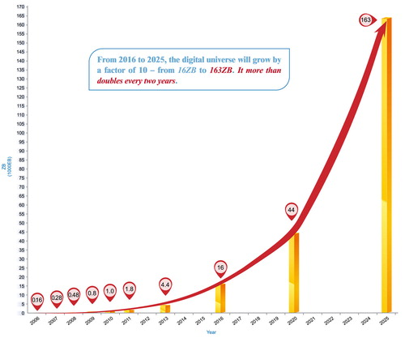
数据库在地学领域应用
大数据在地学领域的应用
Big data is at the forefront of the integration of geoscience, information science, and space science and technology, and it is expected that big Earth data will provide new prospects for the development of Earth science.
“Observing system”, “Data management”, and “Earth system modeling” are three of the Future Earth initiative’s eight cross-cutting issues in its research themes and these have a close relationship to big data.
图2 2016年至2025年全球数据量增长
Notes:
参考文献：Big Earth data: A new frontier in Earth and information sciences

Slide 12
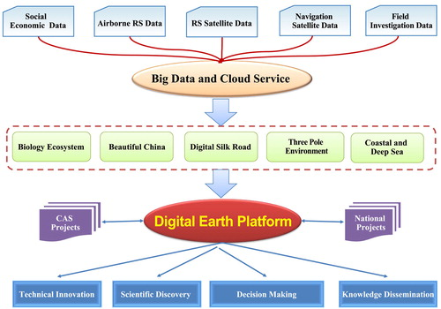
数据库在地学领域应用
大数据在地学领域的应用
Big Earth data, as a subset of big data, provides a new methodology for the Earth sciences, and is becoming a new key for understanding the Earth and the new engine for conducting Earth science. Hence, big Earth data could potentially revolutionize Earth science research.
图3 地学大数据项目(CASEarth)的框架
Notes:
参考文献：Big Earth data: A new frontier in Earth and information sciences

Slide 13
数据库在地学领域应用
数据存储方式
计算机数据（Data）的存储一般以硬盘为数据存储空间资源，从而保证计算机内的数据能够持续保存。对于数据的处理，一般会采用数据库相关的技术进行处理，从而保证数据处理的高效性。
采用数据库的管理模式不仅提高了数据的存储效率，而且在存储的层面上提高了数据的安全性。通过分类的存储模式让数据管理更加安全便捷，更能实现对数据的调用和对比，并且方便查询等操作的使用。
什么是数据库
数据库是数据管理的有效技术，是由一批数据构成的有序集合，这些数据被存放在结构化的数据表里。数据表之间相互关联，反映客观事物间的本质联系。数据库能有效地帮助一个组织或企业科学地管理各类信息资源。

Slide 14
数据库在地学领域应用
数据库的存储结构
数据库的存储结构是指数据库中的物理数据和逻辑数据的表示形式、物理数据和逻辑数据之间关系映射方式的描述。在数据库技术中，可以使用两种形式描述客观现实的数据：物理数据描述和逻辑数据描述。物理数据和逻辑数据之间的转换通过数据库管理系统实现。
数据库在开发中的作用
从数据库系统应用角度来看，数据库系统常见的运行与应用结构有：客户端/服务器结构、浏览器/服务器结构。
数据库能有效存储数据，读取数据、查找数据更是方便，其实那些管理软件就是通过软件的界面向内部的数据库进行数据的增、删、改、查操作。

Slide 15
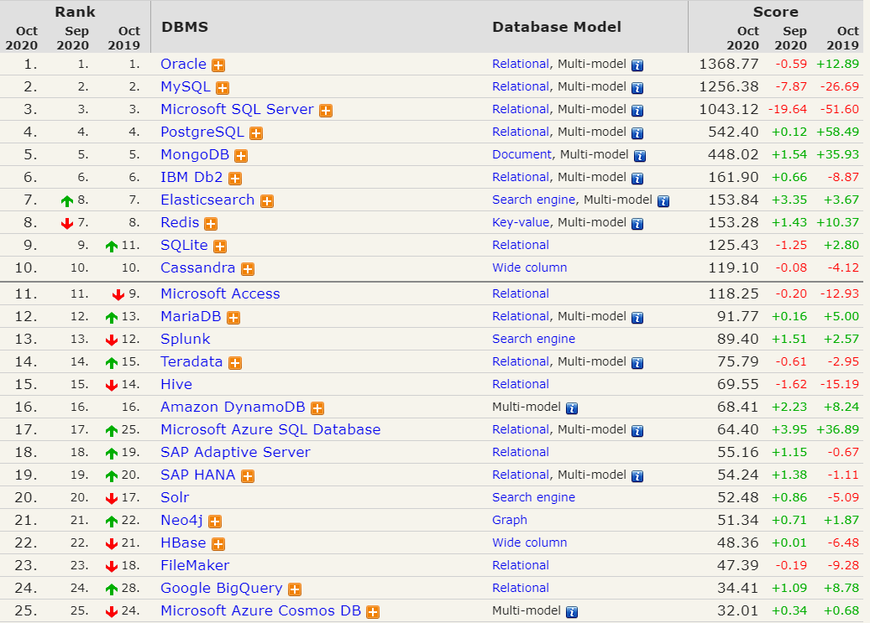
数据库在地学领域应用
DB引擎排名-流行趋势人气排名表
2020年10月，DB-Engines根据其受欢迎程度对数据库管理系统进行排名。
Notes:
数据源于：https://db-engines.com/en/ranking

Slide 16
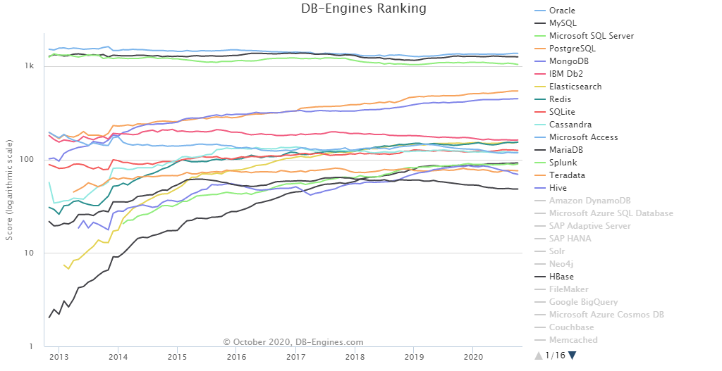
数据库在地学领域应用
DB引擎排名-流行趋势人气排名折线图

Slide 17









数据库在地学领域应用
关系型数据库
Oracle、DB2、PostgreSQL、Microsoft SQL Server、Microsoft Access、MySQL
非关系型数据库
Key-value stores
Redis、Riak KV
Column-Oriented
HBase、Cassandra
Document stores
MongoDB、CouchDB
Graph DBMS
Neo4j、InfoGrid

Slide 18
数据库在地学领域应用
关系型数据库优点
关系型数据库（SQL）的出现，在数据管理方面解决了数据一致性和完整性问题。
容易理解：二维表结构关系模型相对网状、层次等其他模型来说更容易理解；
使用方便：通用的SQL语言使得操作关系型数据库非常方便；
易于维护：丰富的完整性(实体完整性、参照完整性和用户定义的完整性)大大减低了数据冗余和数据不一致的概率。
关系型数据库瓶颈
高并发读写需求，硬盘I/O是一个很大的瓶颈；
海量数据的高效率读写，在一张包含海量数据的表中查询，效率是非常低的；
高扩展性和可用性,对数据库系统进行升级和扩展往往需要停机维护和数据迁移。

Slide 19
数据库在地学领域应用
非关系型数据库
随着数据量的增长和互联网应用兴起，对数据库灵活性、可用性、可扩展性、读写性能都有了更高的要求。传统的关系型数据库要求固定格式，对数据的查询过程复杂，同时横向扩展性难度较大。对于这些新的需求，许多新型的非关系数据库（NoSQL）在互联网应用中逐渐取代了传统的关系型数据库（SQL）。近些年，NoSQL在数据库领域发展迅速，NoSQL数据库被认为比 SQL更适合海量数据的存储和管理。
NoSQL数据库是一种分布式横向扩展技术，它使用了节点集来提供高度弹性功能让户可以通过添加节点来动态处理负载。到目前为止，广泛使用的 NoSQL数据库有如下几大类：
键值存储数据库（Key-Value Database）
列存储数据库（Column-Oriented Database）
文档型存储数据库（Document Database）
图形数据库（Graph Database）

Slide 20
数据库在地学领域应用
常见的NoSQL数据库对比
序号 | 数据库类型 | 代表产品 | 优点 | 缺点
1 | 键值数据库 | Redis、 Riak KV | 扩展性好、灵活性好、大量写操作时性能高、适合做缓存 | 存储的数据无结构化、条件查询效率较低。
2 | 列式数据库 | HBase、Cassandra | 扩展性强、容易进行分布式扩展、查找迅速，复杂性低，适合做大数据计算 | 功能相对局限，多条件查询困难，不适合随机更新。
3 | 文档数据库 | MongoDB、CouchDB | 性能好、灵活性高、复杂性低、数据结构灵活、Web友好 | 缺乏统一查询语法，查询性能不高。
4 | 图形数据库 | Neo4j、InfoGrid | 灵活性高、支持复杂的图形算法、可用于构建复杂的关系图谱 | 复杂性高、只能支持一定的数据规模。
表1 非关系型数据库特点对比

Slide 21
数据库在地学领域应用
相关文献研究
[1] Kingdon A, Nayembil M L, Richardson A E, et al. A geodata warehouse: Using denormalisation techniques as a tool for delivering spatially enabled integrated geological information to geologists[J]. Computers & Geosciences, 2016, 96:87-97.
[2] V. P. Potapov, V. N. Oparin, A. B. Logov, et al. Regional Geomechanical-Geodynamic Control Geoinformation System with Entropy Analysis of Seismic Events (In Terms of Kuzbass)[J]. Journal of Mining Science, 2013,49(3):482-488.
[3] Shin T C, Chang C H, Pu H C, et al. The Geophysical Database Management System in Taiwan[J]. Terrestrial, Atmospheric and Oceanic Sciences, 2013, 24(1):11-18.
[4] Yuan X, Wang X, Guo J, et al. Design and realization of RS application system for earthquake emergency based on digital earth[J]. Earth and Environmental Science, 2016,46.
[5] Tang E, Fan Y. Performance Comparison between Five NoSQL Databases[C]. International Conference on Cloud Computing & Big Data. IEEE, 2017.
[6]Guo, Huadong. Big Earth data: A new frontier in Earth and information sciences[J]. Big Earth Data, 2017, 1(1-2):4-20.
[7] Schulz W L, Nelson B G, Felker D K, et al. Evaluation of Relational and NoSQL Database Architectures to Manage Genomic Annotations[J]. Journal of Biomedical Informatics. 2016, 64: 288-95.
[8] Mai P T A, Nurminen J K, Francesco M D. Cloud Databases for Internet-of-Things Data[C]. Internet of Things. IEEE, 2015.
[9] Ameri P, Grabowski U, Jorg Meyer, et al. On the Application and Performance of MongoDB for Climate Satellite Data[C].2014 IEEE 13th International Conference on Trust, Security and Privacy in Computing and Communications. IEEE, 2014.
[10] Zhang N, Zheng G, Chen H, et al. HBaseSpatial: A Scalable Spatial Data Storage Based on HBase[C]2014 IEEE 13th International Conference on Trust, Security and Privacy in Computing and Communications (TrustCom). IEEE Computer Society, 2014.

Slide 22
数据库在地学领域应用
相关文献研究
[11] Larraondo P R , Pringle S , Guo J , et al. GSio: A programmatic interface for delivering Big Earth data-as-a-service[J]. Big Earth Data, 2017, 1(1-2):173-190.
[12] Baumann, P., et al. Big Data Analytics for Earth Sciences: the EarthServer approach, InternationalJournal of Digital Earth, 2015, 9 (1): 3–29.
[13] Songnian, Li, Suzana, et al. Geospatial big data handling theory and methods: A review and research challenges[J]. Isprs Journal of Photogrammetry & Remote Sensing, 2016.
[14] Tauro C J M , Aravindh S , B S A . Comparative Study of the New Generation, Agile, Scalable, High Performance NOSQL Databases[J]. International Journal of Computer Applications, 2012, 48(20):1-4.
[15] Wei G , Lei X , Xinming M . Design and Implementation of Pollution-Free Agricultural Products Certification System Based on J2EE[J]. Chinese Agricultural ence Bulletin, 2009.
[16] Widyani Y, Laksmiwati H, Bangun E D, et al. Mapping spatio-temporal disaster data into MongoDB[C]. 2016 International Conference on Data and Software Engineering (ICoDSE). IEEE, 2016.
[17]Prof L F A , Prof L P A , Kolev V , et al. Surveys, Catalogues, Databases/Archives, and State-of-the-Art Methods for Geoscience Data Processing[J]. Knowledge Discovery in Big Data from Astronomy and Earth Observation, 2020:103-136.
[18] Mahajan D , Blakeney C , Zong Z . Improving the energy efficiency of relational and NoSQL databases via query optimizations[J]. Sustainable Computing: Informatics and Systems, 2019, 22(JUN.):120-133.
[19] Guo, Huadong. Big data drives the development of Earth science[J]. Big Earth Data, 2017, 1(1-2):1-3.
[20] Agarwal, Sarthak, Rajan, et al. Performance Analysis of MongoDB Vs. PostGIS/PostGreSQL Databases For Line Intersection and Point Containment Spatial Queries[J]. Free & Open Source Software for Geospatial Conference Proceedings, 2015.

Slide 23
数据库在地学领域应用
相关文献研究
[21] Abdelwahed M F . SGRAPH (SeismoGRAPHer): Seismic waveform analysis and integrated tools in seismology[J]. Computers & Geosciences, 2012, 40(none):153-165.
[22] Romero, Jose Emilio, Titos M , et al. APASVO: A free software tool for automatic P-phase picking and event detection in seismic traces[J]. Computers & Geosciences, 2016:213-220.
[23] Li Z, Yang C, Jin B, et al. Enabling Big Geoscience Data Analytics with a Cloud-Based, MapReduce-Enabled and Service-Oriented Workflow Framework[J]. PLoS ONE, 2015, 10.
[24] Zhifeng Y. Cloud Computing and Big Data for Oil and Gas Industry Application, China[J]. Journal of Computers,2019,14(4):268-282.
[25] Partescano E. A Model for Managing Geological and Geophysical Data in Eastern Sicily (Italy) and Possible Applications[J]. Journal of Computer and Communications, 2014,2:67-77.
[26] Zhonghua M . Seismic data attribute extraction based on Hadoop platform[J]. 2017:180-184.
[27]X. Chai, Q. Wang, W. Chen, W. Wang, D. Wang and Y. Li, "Research on a Distributed Processing Model Based on Kafka for Large-Scale Seismic Waveform Data," in IEEE Access, 2020,8:39971-39981.
[28] 崔若飞, 武旭仁, 陈同俊. 煤矿地震数据管理系统的开发[J]. 地球物理学进展, 2005, 20(2):374-376.
[29]李成艳. 基于Seabed模型的地震勘探成果数据管理系统设计[D].北京:中国石油大学,2017.
[30] 刘坚,李盛乐,戴苗,等.基于HBase的地震大数据存储研究[J].大地测量与地球动力学,2015,35(5):890-893.
[31] 单维锋,滕云田,刘海军,等.大数据环境下地震观测数据存储方案研究[J].中国地震,2019,35(3):558-564.
[32] 冯磊,杨昭颖,李文吉,等.基于MongoDB的航磁测量大数据存储模式研究[J].地质学刊,2019,43(3):421-427.

Slide 24
数据库在地学领域应用
相关文献研究
[33] 屈佳,郑蕊,王宁.地震行业“大数据”应用探讨[J].城市与减灾,2014(4):24-26
[34] 马文娟,刘坚,蔡寅,等.大数据时代基于物联网和云计算的地震信息化研究[J].地球物理学进展,2018,33(2):835-841.
[35] 高宁.基于私有云计算技术的无缆自定位地震仪勘探管理平台设计与开发[D].长春:吉林大学, 2016
[36] 李清泉,李德仁.大数据GIS［J］．武汉大学学报(信息科学版)，2014,39(6):641-644 + 666.
[37] 翟明国,杨树锋,陈宁华,等.大数据时代:地质学的挑战与机遇[J].中国科学院院刊,2018,33(8):825-831.
[38] 冯玉苹,徐维秀,杨晶,等.海量地震数据现场监控软件研发及应用[C].中国石油学会2019年物探技术研讨会论文集,2019:1399-1402.
[39] 唐杰,魏嘉,武港山.“云计算与大数据”及其对勘探地震技术发展的影响.科学通报,2017,62:2630-2638.
[40] 潘昌森. 地震数据存储系统研究[D].北京:中国科学技术大学,2015.
[41] 李亚珍,郭建文,吴阿丹.区块链技术在地学数据共享中的应用可行性分析[J].遥感技术与应用,2020,35(4):759-766.
[42] 陈建平,李靖,谢帅,等.中国地质大数据研究现状[J].地质学刊,2017,41(3):353-366.
[43] 王学军.大数据时代的地震数据智能化管理策略[C].中国石油学会2019年物探技术研讨会论文集,2019:1487-1489.
[44] 闫玮.基于MongoDB与Hadoop的地学遥感大数据管理系统的设计[D].兰州:兰州大学,2016
[45] 王显灿. 基于Hadoop的地震属性处理系统研究与实现[D].北京:中国石油大学,2016.
[46] 叶苏娴. 基于MongoDB的行为—事件的地理时空数据模型构建方法研究[D]. 2019.桂林:桂林理工大学,2019.

Slide 25
数据库在地学领域应用
数据库在相关地学中的应用
中国台湾中央气象局开发了以Web为基础的开放数据服务的地球物理数据库管理系统，使用MySQL关系数据库在线数据排序，集成了短周期地震系统、宽带地震系统、自由场强运动台站、强运动建筑物阵列、全球定位系统和地下水观测系统，并从中获取了六种类型的地球物理数据。
英国地质调查局(BGS)的Andrew Kingdona开发了ProBase系统，一种在关系型数据库管理系统(RDBMS)中存储属性数据的通用非规范化数据结构，将二维(2D)和三维(3D)的地下物理属性和化学属性数据与相关元数据结合起来，促进快速和标准化的数据发现和访问。
Ameri分析了MySQL与MongoDB在气候卫星数据中的应用和性能。在应用MongoDB地理空间运算符对数据库并行访问和查询时，发现比使用MySQL数据库的原始单线程方法的性能有很大提高。
Thi Anh讨论了不同的数据库系统在云存储和访问IOT数据的实用性。通过不同的物联网（即传感器和多媒体）在云环境中比较SQL(即MySQL)和NoSQL数据库(即MongoDB，CouchDB和Redis)的读写性能，发现MongoDB要优于SQL，可以有效地处理云中的各种异构物联网数据，从而满足对负载和性能不断增长的需求。

Slide 26
数据库在地学领域应用
数据库在相关地学中的应用
单维锋、滕云田等人提出了基于HBase和OpenTSDB的地震大数据存储方案，并与传统的基于关系数据库的存储方案在读取和插入操作方面进行了对比研究，总结出基于云平台和大数据技术的地震大数据存储和分析业务方案将是未来地震综合数据处理的发展方向。
刘坚提出了一种基于HBase的地震大数据存储方法，并与MySQL在存储、查询结构化与非结构化数据方面进行性能对比，体现了NoSQL在存储地震大数据显著的优势。
闫玮基于MongoDB与Hadoop设计了地学遥感大数据管理系统，对系统的可行性与需求进行分析，对海量的遥感数据进行存储，通过C/S结构，Java等技术开发系统应用平台，实现平台功能的相关操作。
冯磊、杨昭颖等人以MongoDB作为数据库载体，开展了对航磁测量大数据的存储模式设计、索引构建和测试分析。结果表明无论是在空间索引、数据写入效率方面，还是存储模型的可扩展能力上，MongoDB都能够较好的支持。
Widyani Y研究了时空灾难数据在MongoDB中的存储，通过映射为JSON文档集合，能够很好的存储管理时空灾难数据，可以用作Web环境中数据处理的基础，支持从非基于Web的环境到基于Web的系统的数据迁移过程的可持续利用。

Slide 27
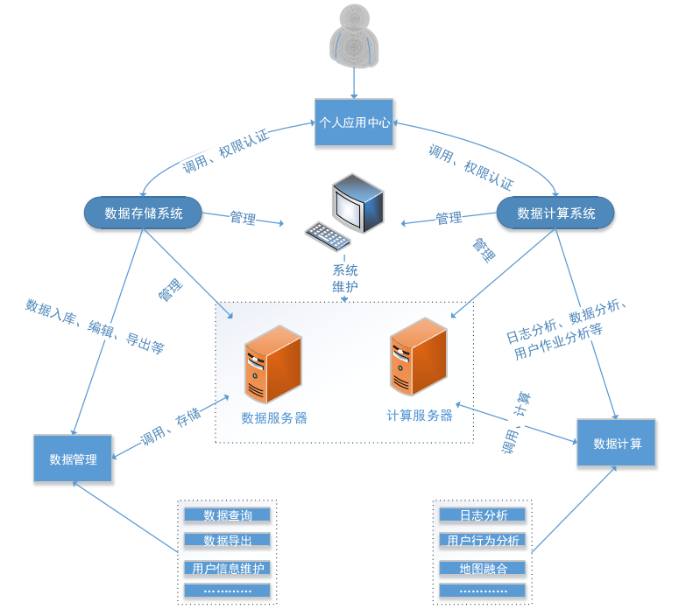
数据库在地学领域应用
数据库在遥感领域的应用
闫玮设计了基于MongoDB与Hadoop的地学遥感大数据管理系统，系统的设计建立在西北五省约100TB遥感数据之上，基本目标为解决相关数据的管理问题。系统设计的数据类型有以下几种：
用户个人信息数据
用户状态数据
用户作业数据
系统信息数据
日志数据
遥感元数据
图5 遥感数据管理系统的业务逻辑及对象关系

Slide 28
数据库在地学领域应用
数据库在遥感领域的应用
针对用户功能划分，系统分为七个子系统，分别为：
数据采集系统
数据查询系统
数据导出系统
数据计算系统
用户管理系统
节点维护系统
日志管理系统
遥感数据管理系统
节点维护
数据采集
数据查询
数据导出
用户管理
数据计算
日志管理
图6 遥感数据管理系统功能关系

Slide 29
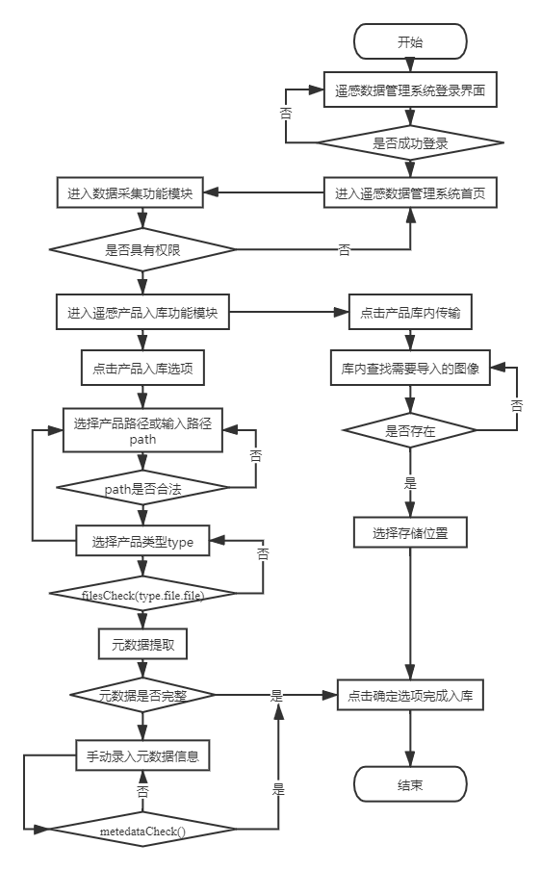
数据库在地学领域应用
数据库在遥感领域的应用
数据采集系统子系统的功能模块的设计包括了:图像入库、遥感产品入库、CSV数据入库、用户自定义数据入库、查许结果和导入计算节点。
图7 遥感产品入库功能模块的处理流程

Slide 30
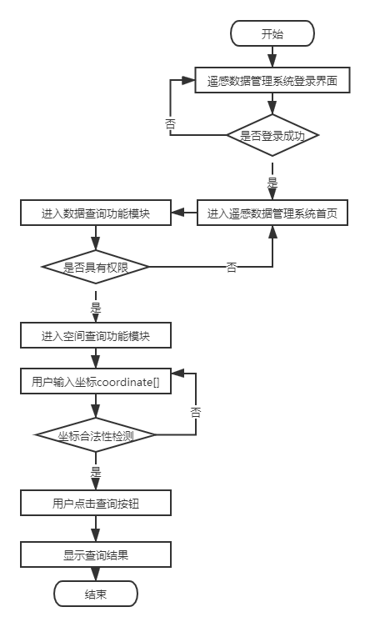
数据库在地学领域应用
数据库在遥感领域的应用
数据查询系统在设计上需要考虑稳定性、准确性、易用性和高效性，依照用户需求，基于数据库已有查询接口，设计相关查询方式。数据查询子系统功能模块功能包括： 简单查询、复杂查询、空间查询、地图查询。
图8 空间查询流程图

Slide 31
数据库在地学领域应用
数据库在遥感领域的应用
数据导出子系统主要功能为数据的初级可视化展示，可视化功能为用户提供初级的直观体验，如图表、地图、动态图片、数据下载等。
图表展示：将用户需求的展示数据以统计图的方式表现出来。
地图展示：将用户的查询或计算结果以地图的形式展示出来。
动态展示：将用户所需信息以动画的方式展示出来。
数据下载：将用户查询计算的数据导出并保存。
数据导出
图表展示
地图展示
动态展示
数据下载
图9 数据导出子系统的功能模块划分

Slide 32
数据库在地学领域应用
数据库在遥感领域的应用
数据计算服务子系统，用户可以获得高速、稳定、可靠与定制的云计算服务。具体功能包括如下：
数据去重
坐标变换
地图融合
像素统计
图像识别
数据计算
数据去重
坐标变换
地图融合
图像识别
像素统计
图10 数据计算子系统的功能及组织关系

Slide 33
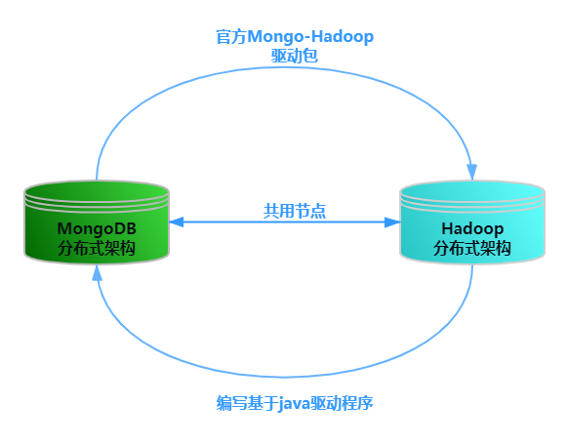
数据库在地学领域应用
数据库在遥感领域的应用
系统所采用的分布式架构基于MongoDB分布式存储与Hadoop分布式计算。
采用MongoDB分布式存储能够轻易扩展存储节点，同时可以在对查询服务影响不大的情况下自动实现负载均衡，有利于硬件性能的维护。
采用Hadoop分布式计算，能够充分利用 MapReduce模型对海量数据进行计算，同时 Hadoop计算平台能够提供稳定高效的分布式计算。
图11 MongoDB与Hadoop统一管理的基础架构

Slide 34
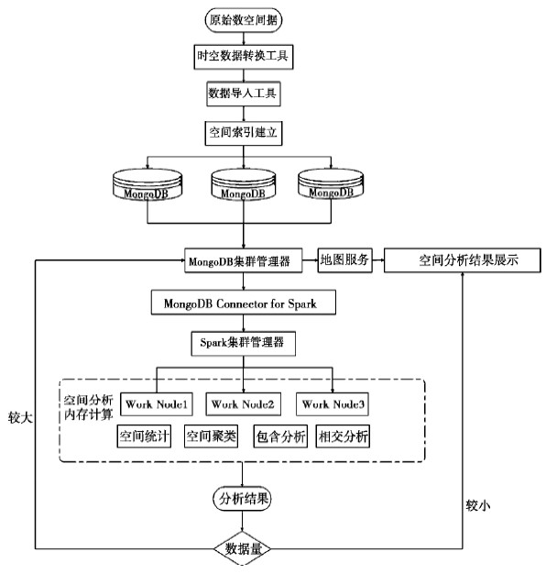
数据库在地学领域应用
数据库在地理空间大数据的应用
周尧、刘超等人对地理空间大数据的快速应用分析，以Spark计算引擎和分布式数据库MongoDB为基础，利用MongoDB Connector for Spark 为中间件，实现了Spark与时空数据库的有效衔接，打通了并行计算框架与分布式空间数据库之间的壁垒，深度融合了JTS 空间分析套件，并设计研发地理空间大数据应用分析系统，为地理空间大数据应用分析提供了一种新的方法与途径。
图12 空间大数据应用分析技术路线

Slide 35
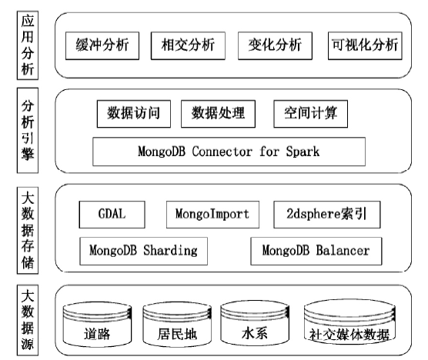
数据库在地学领域应用
数据库在地理空间大数据的应用
地理空间大数据应用分析系统架构分为4 部分: 大数据源、大数据存储、大数据分析引擎、分析应用。如右图所示：
图13 系统架构图

Slide 36
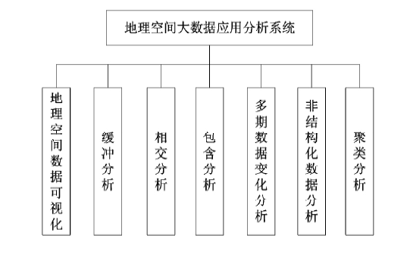
数据库在地学领域应用
数据库在地理空间大数据的应用
地理空间大数据应用分析系统前端界面通过JavaScript语言开发，用于展示空间大数应用分析结果，是相关空间操作的入口；后端Spark分析框架使用Scala语言在Linux 环境中开发，前后端通过Spark Rest API 连接；数据库采用MongoDB，使用Python语言开发。通过地理空间大数据应用分析系统建设，将目前大数据领域最前沿、计算分析速度最快的Spark 计算引擎引入地理空间大数据分析中，并与空间分析工具进行了深度融合，提升了地理空间大数据的分析效率。
图14 系统架构图

Slide 37
数据库在地学领域应用
数据库在航磁测量大数据的应用
冯磊等人基于MongoDB的航磁测量大数据存储模式进行研究，总结出传统的关系型数据库难以有效地按采样点粒度存储“一点多值”的数据，对亿级数据量的读写存在效率瓶颈，并且存在分布式动态扩展的局限。
通过对比分析多种非关系型数据库的特点，以MongoDB 作为数据库载体，开展存储模式设计、索引构建和测试分析，结果表明，该存储模式高效、灵活、可扩展，在大数据量、多并发条件下的读写性能表现优异，能够支撑航磁测量大数据的存储管理和业务应用需求。
针对其他传感器不同但组成特点类似的数据，如航空重力测量数据、航空伽马能谱测量数据、航空电磁测量数据等，亦可采用该存储模式，最终形成行业通用的解决方案。

Slide 38
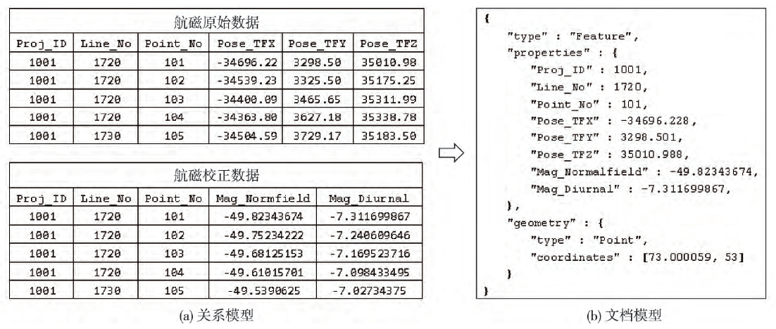
数据库在地学领域应用
数据库在航磁测量大数据的应用
针对航磁数据中场采样点数据，对文档存储模型和关系存储模型对比，如图：
图15 关系模型与文档模型对比

Slide 39
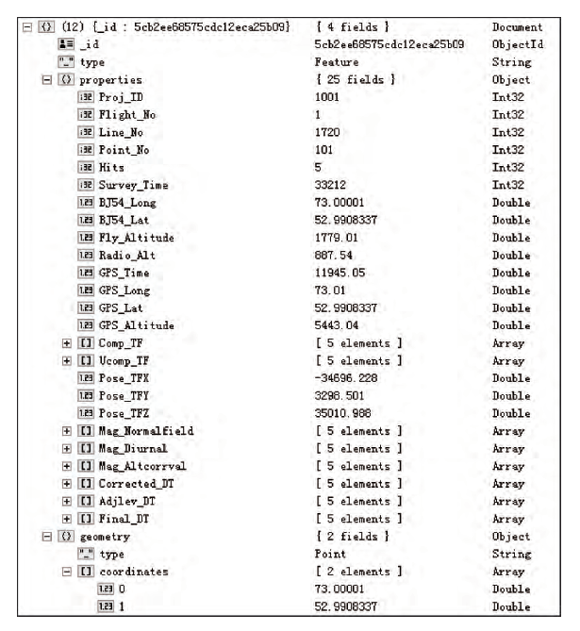
数据库在地学领域应用
数据库在航磁测量大数据的应用
在实际数据中，1 个航磁采样点包含的属性字段为25个，部分属性字段存在“一点多值”的情况，在定义格式时该类型字段均可设置为数组型。
图16 MongoDB采样点文档模型

Slide 40
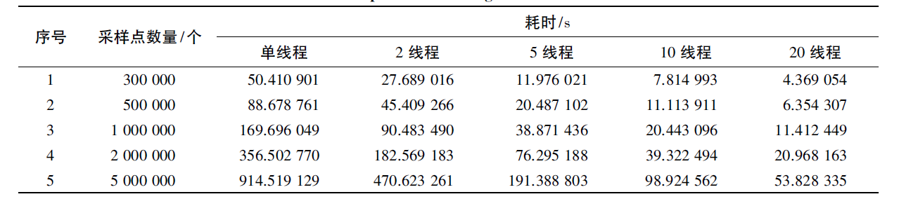
数据库在地学领域应用
数据库在航磁测量大数据的应用
MongoDB在数据写入性能方面表现非常优异,500万条的数据量(约4.35GB)在多线程条件下仅需53.83 s 即可完成入库，能够充分满足数据入库需求。
多线程方式分别测试，写入不同数量的采样点数据( 最多至500万个) ，耗时见表。
表2 不同数据量写入时间统计

Slide 41
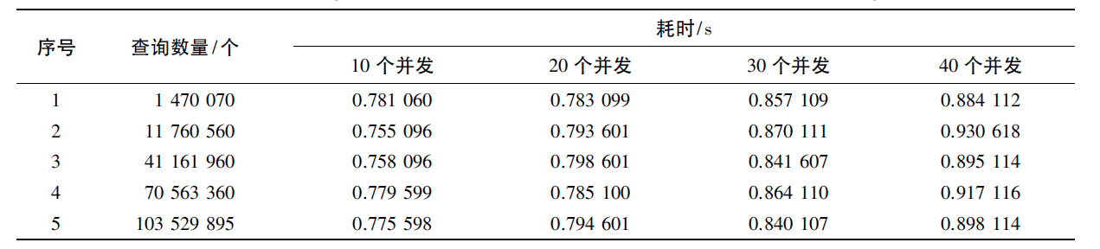
数据库在地学领域应用
数据库在航磁测量大数据的应用
对不同数据量、不同并发数等场景分别进行查询测试，结果见表5。
表3 不同数据量、不同并发数的查询耗费时间

Slide 42
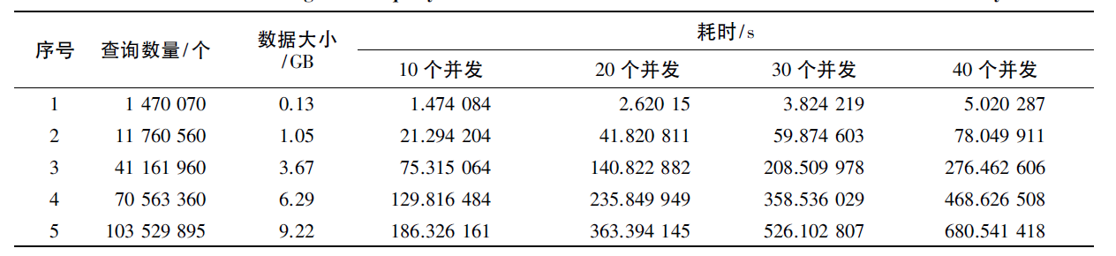
数据库在地学领域应用
数据库在航磁测量大数据的应用
由于MongoDB 特殊的查询机制，执行“find( ) ”命令查询后，返回的是查询结果文档的游标，因此查询效率极高，均为毫秒级。如果进行数据导出操作，需对查询结果文档进行完整扫描。测试结果见表6。。
表4 不同数据量、不同并发数的查询耗费时间

Slide 43
三、地震大数据应用探讨
地震大数据研究现状
地震数据特点
SEGY数据特点
数据库选型探讨

Slide 44
地震大数据应用探讨
地震大数据研究现状
从近年来国内外学者对地震大数据的研究发现，在应对地震大数据的存储、管理时，大概经历了磁带、磁盘、硬盘、关系型数据库和非关系型数据库几个阶段。磁带、磁盘以及移动硬盘式存储地震数据时，可能会遇到如下常见的问题：
数据在处理、解释人员多次的交接过程中，会造成数据的丢失、混乱；
在地震数据处理、解释时，一般是特定人员负责特定工区，完成项目后可能会换另一批人员，时间长了会造成相互之间数据难以对接；
海量的数据会带来工作人员带来管理上的困扰；
地震历史数据也是宝贵的财富，采用过去古老的方式存储，如果不及时进行历史数据的重新存储、管理，随着时间的推移，会造成数据的流失；
磁盘、移动硬盘的经济成本较高。

Slide 45
地震大数据应用探讨
地学数据的特点
地学数据具有大数据的多源、多量、多类、多元、多维等特点外，还具有其独特的属性和空间性。
我们在研究地学大数据时需要充分的考虑数据的以下特点：
数据异构性
多模态
高度时空性
大容量高度相关
低价值密度
复杂性
不确定性
……
地震数据的特点
地震数据来源各异, 格式多样, 在空间参考、时空尺度、存储记录等方面的差异等。

Slide 46
地震大数据应用探讨
地震数据包括以下内容：
野外采集数据
测量数据
VSP数据
处理成果
解释成果
立项报告
项目设计
中期检查
验收总结报告文档
勘探部署图
测线位置图
区域地质图
地质构造图
厚度类等值线图
柱状图
地震剖面图
沉积相图

Slide 47
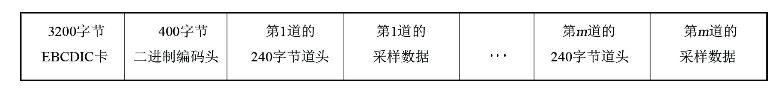
地震大数据应用探讨
SEGY数据格式
常见的地震数据体有SEG格式和NOSEG格式。而SEG格式有多种，其中最常用的就是SEGY格式地震数据体文件。它有3200个字节的图头（也叫卷头），400字节的文件头，240字节的道头，道数据，.............道头，道数据，很多个。
图18 SEGY格式文件结构图

Slide 48
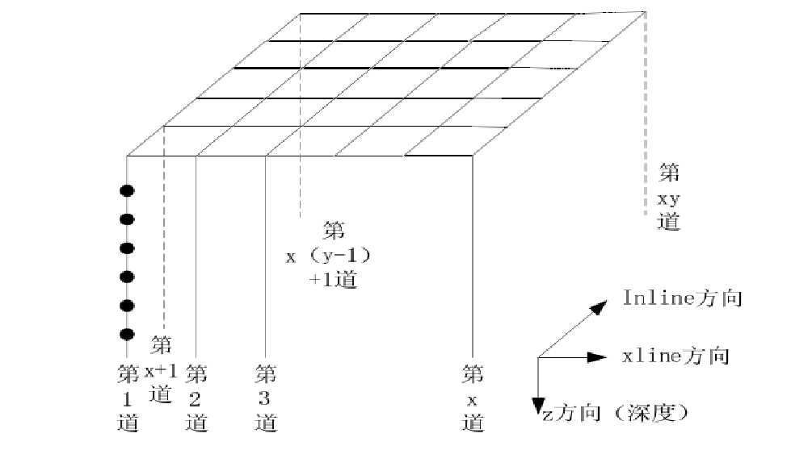
地震大数据应用探讨
SEGY数据格式
图19 SEGY在三维空间逻辑分布

Slide 49
地震大数据应用探讨
文件头
总长度为3600字节，分两部分
文件头第一部分长度3200bytes（80bytes*40），EBCDIC字符集，需要转换为ASCII码后才能显示；
文件头第二部分长度400bytes，数据类型为32位、16位的整型，二进制，记录数据体信息，如每道的采样点数、采样率、数据格式等。
数据体
数据体由多个数据道组成，每道数据分两部分：道头、道数据。
道头是二进制数据，长度240bytes，数据类型：32位、16位的整型，记录采样点数、采样间隔、CDP号、XLine号、Line号以及坐标信息等。
道数据数据类型常见的分为： IBM浮点型、IEEE浮点型、16位整型、32位整型。
Notes:
注：对于SEGY数据来说，卷头的第3225~3226用数字说明了每道数据的格式，1—表示IBM浮点型、2—表示32位整型、3—表示16位整型、5—表示IEEE浮点型、8—表示1位整型，其中石油勘探常用IBM32

Slide 50
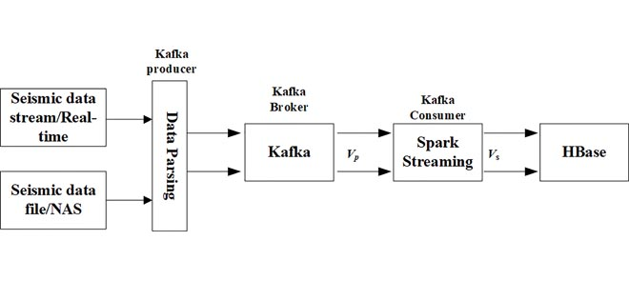
地震大数据应用探讨
Kafka的地震波形流和数据文件处理框架
The data parsing is completed before entering the Kafka message system: the input is file data or real-time streaming data. After reading the configuration and data processing, the system forms the data in the specified format msgKey, and sends it to the Kafka message system.
图20 基于Kafka的地震波形流和数据文件处理框架
Notes:
Reference:Research on a Distributed Processing Model Based on Kafka for Large-Scale Seismic Waveform Data

Slide 51
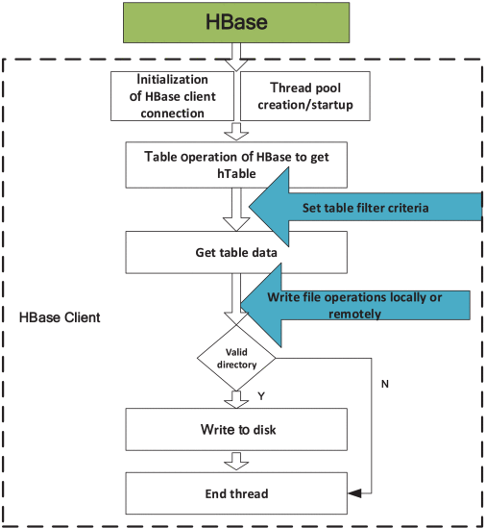
地震大数据应用探讨
HBase数据出站过程
The NEDBC seismic waveform data is stored in the Hbase database in the form of Key-Value records. The Java client sets the interface related parameters, via HBase static query interfaces to initialize the Hbase connection and to enter the data outbound process, and to write the data into storage system .
图21 HBase数据出站过程

Slide 52
地震大数据应用探讨
HBase与MongoDB对比
Redis定位在"快"，HBase定位于"大",MongoDB定位在"灵活"。在一般使用情况下，MongoDB可以当作简单场景下的但是性能高数倍的MySQL, Redis基本只会用来做缓存，HBase用来做离线计算。
HBase VS MongoDB
RDBMS（关系数据库） | MongoDB | HBase
Table | Collection | Table
Row | Document | Column Family
No Equivalent | Shard | Region
GROUP_BY | Aggregation Pipeline | MapReduce
Multi-record ACID transactions | Multi-document ACID transactions | None. Requires implementation in app layer
表5 MongoDB、HBase与关系型数据库对比

Slide 53
地震大数据应用探讨
 | MongoDB | HBase | 结果
资料模型 | 文档 | Wide Column | 文档以编程语言匹配对象的结构，从而为开发人员提供了更大的简化。
支持的数据类型 | 包括字符串，32和64位整数，浮点数，十进制128，日期，时间戳和地理空间 | Data converted to uninterpreted bytes | 对多种类型的支持允许以较少的应用程序开发工作来进行有效的数据比较，排序和处理。
Query Model | 具有强大的查询运算符，比较，相等，预测，过滤和聚合的富有表现力的查询语言 | Key-Value | 富有表现力的查询语言可以运行更复杂的查询，以支持高级操作和实时分析工作负载。
Secondary Indexes | 数据库的本机功能，包括文本地理空间，化合物，TTL索引等 | 开发人员在代码中或与协处理器一起维护的物化视图 | 本机二级索引可提高开发人员的工作效率，同时支持更丰富的数据访问模式来回答复杂的查询。
Aggregation（聚合） | 聚合管道，包括JOIN，图形遍历，搜索构面等 | 必须将数据移入专用的分析基础架构中，以进行键值查找之外的任何查询 | 本机数据库聚合可对实时运营数据进行实时分析，而无需将ETL集成到专用分析系统中
表6 MongoDB与HBase据库对比
Notes:
数据源自：http://bcxw.net/article/600.html

Slide 54
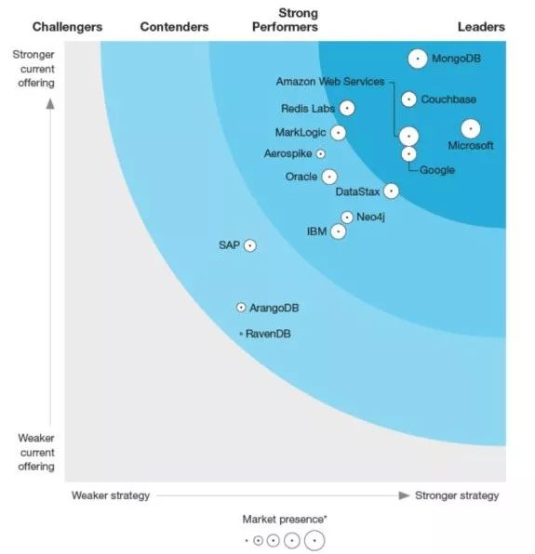
地震大数据应用探讨
MongoDB数据库
2019年3月18日，中国北京—— 全球领先的现代通用数据库平台供应商MongoDB(纳斯达克股票代码：MDB)日前宣布， Forrester在其《Forrester Wave™：2019大数据NoSQL综述》报告中，授予MongoDB领导者称号。
在该报告26项评估标准中，MongoDB荣获了其中21项的最高分，包括：数据安全、性能、可扩展性、高可用性、全球布局和执行力。报告指出，凭借“易于使用的简化模型、基于需求的弹性化规模、多云环境支持能力以及完善的工具，MongoDB“保持了通用型NoSQL领域最受欢迎者的地位”。
Notes:
https://mp.weixin.qq.com/s/LtrgtDVF03nGx4_FjW-SDQ

Slide 55
地震大数据应用探讨
MongoDB数据库简介
MongoDB 是一个面向集合的,模式自由的文档型数据库。MongoDB使用BSON(Binary JSON)格式进行数据的存储和读取。
效率：
BSON是为效率而设计的，它只需要使用很少的空间。即使在最坏的情况下，BSON格式也比JSON格式在最好的情况下存储效率高。
传输性：
在某些情况下，BSON会牺牲额外的空间让数据的传输更加方便。比如，字符串的传输的前缀会标识字符串的长度，而不是在字符串的末尾打上结束的标记。这样的传输形式有利于MongoDB修改传输的数据。
性能：
BSON格式的编码和解码都是非常快速的。它使用了C风格的数据表现形式，这样在各种语言中都可以高效地使用。

Slide 56
地震大数据应用探讨
MongoDB数据库特点
优势：
1、在适量级的内存的MongoDB的性能是非常迅速的，它将热数据存储在物理内存中，使得热数据的读写变得十分快。
2、MongoDB的高可用和集群架构拥有十分高的扩展性。
3、在副本集中，当主库遇到问题，无法继续提供服务的时候，副本集将选举一个新的主库继续提供服务。
4、MongoDB的BSON和JSON格式的数据十分适合文档格式的存储与查询。
劣势：
1、不支持事务操作。MongoDB本身没有自带事务机制，若需要在MongoDB中实现事务机制，需通过一个额外的表，从逻辑上自行实现事务。
2、应用经验少，由于NoSQL兴起时间短，应用经验相比关系型数据库较少。
3、MongoDB占用空间较大。
Notes:
https://mp.weixin.qq.com/s/LtrgtDVF03nGx4_FjW-SDQ

Slide 57
地震大数据应用探讨
MongoDB组件
Mongos
数据库集群请求的入口，所有的请求都通过mongos进行协调，负责把对应的数据请求请求转发到对应的Sharding服务器上。
Config server
存储所有数据库元信息（路由、分片）的配置。
Sharding
将数据库拆分，将其分散在不同的机器上的过程。
Replica set
Sharding的备份，防止Sharding挂掉之后数据丢失，提高了数据的可用性， 并可以保证数据的安全性。
Arbiter
复制集中的一个MongoDB实例，它并不保存数据。

Slide 58
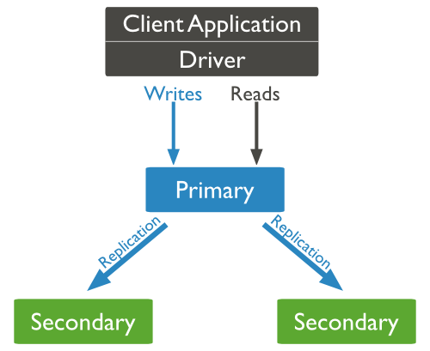
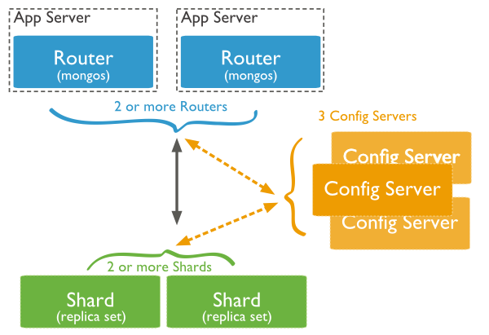
地震大数据应用探讨
MongoDB数据库集群模式
MongoDB集群搭建：①主从 ②复制集 ③分片
图22 MongoDB复制集
图23 MongoDB分片

Slide 59
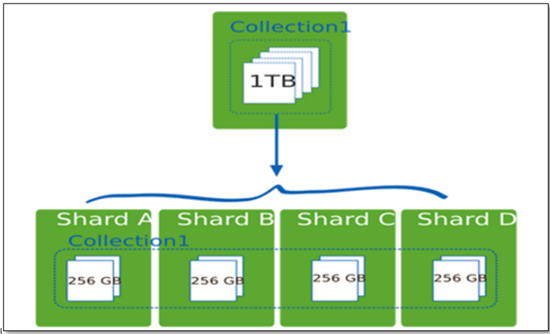
地震大数据应用探讨
MongoDB分片思想
例如，如果数据库1tb的数据集，并有4个分片，然后每个分片可能仅持有256 GB的数据。如果有40个分片，那么每个切分可能只有25GB的数据。
图24 MongoDB 分片机制

Slide 60
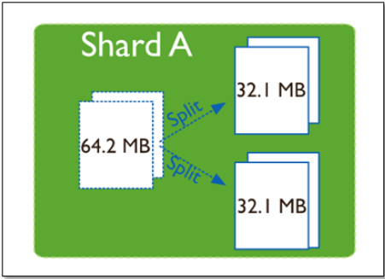
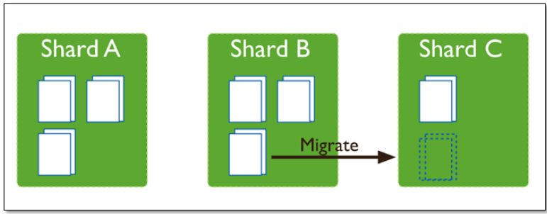
地震大数据应用探讨
chunk分裂及迁移
随着数据的增长，其中的数据大小超过了配置的chunk size，默认是64M，则这个chunk就会分裂成两个。数据的增长会让chunk分裂得越来越多。
Mongos中的一个组件balancer就会执行自动平衡。把chunk从chunk数量最多的shard节点挪动到数量最少的节点。
图25 MongoDB chunk分裂及迁移

Slide 61
地震大数据应用探讨
MongoDB地理空间数据
MongoDB存储的数据是BSON结构，所以只要你的数据符合这个结构都是可以存储的，但是要支持空间索引，就必须按照它的规定来。MongoDB要求把GeoJSON格式的数据以子文档的形式存入，但实际上并不是存入一个完整GeoJSON对象，只需要其中的type和coordinates两个字段就可以了。
MongoDB的空间索引有三种，2dsphere、2d、GeoHaystack。
2dsphere索引支持查询球面几何实体对象。2dsphere是MongoDB地理空间索引支持所有查询：用于查询、交点和接近。
GeoHaystack索引是一种特殊索引，优化小面积内的返回结果。
GeoHaystack索引可提高在平面进行几何(geometry)查询的性能。

Slide 62
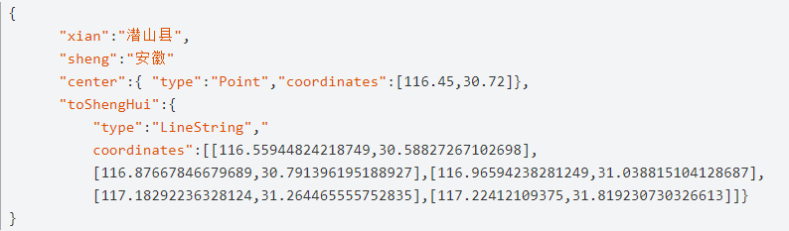
地震大数据应用探讨
MongoDB地理空间数据
Point点数据
LineString线数据、
Polygon多边形数据
MultiPoint多点
MultiLineString多线
MultiPolygon多多边形
图26 MongoDB 线数据存储方式

Slide 63
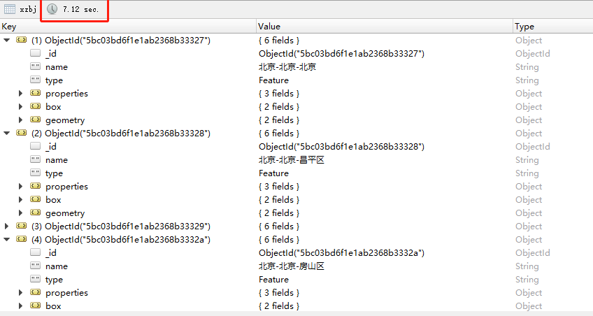
地震大数据应用探讨
MongoDB地理空间数据
Point点数据
LineString线数据、
Polygon多边形数据
MultiPoint多点
MultiLineString多线
MultiPolygon多多边形
图27 MongoDB 数据存储方式

Slide 64
THANK YOU
谢谢观看

